Slide 1
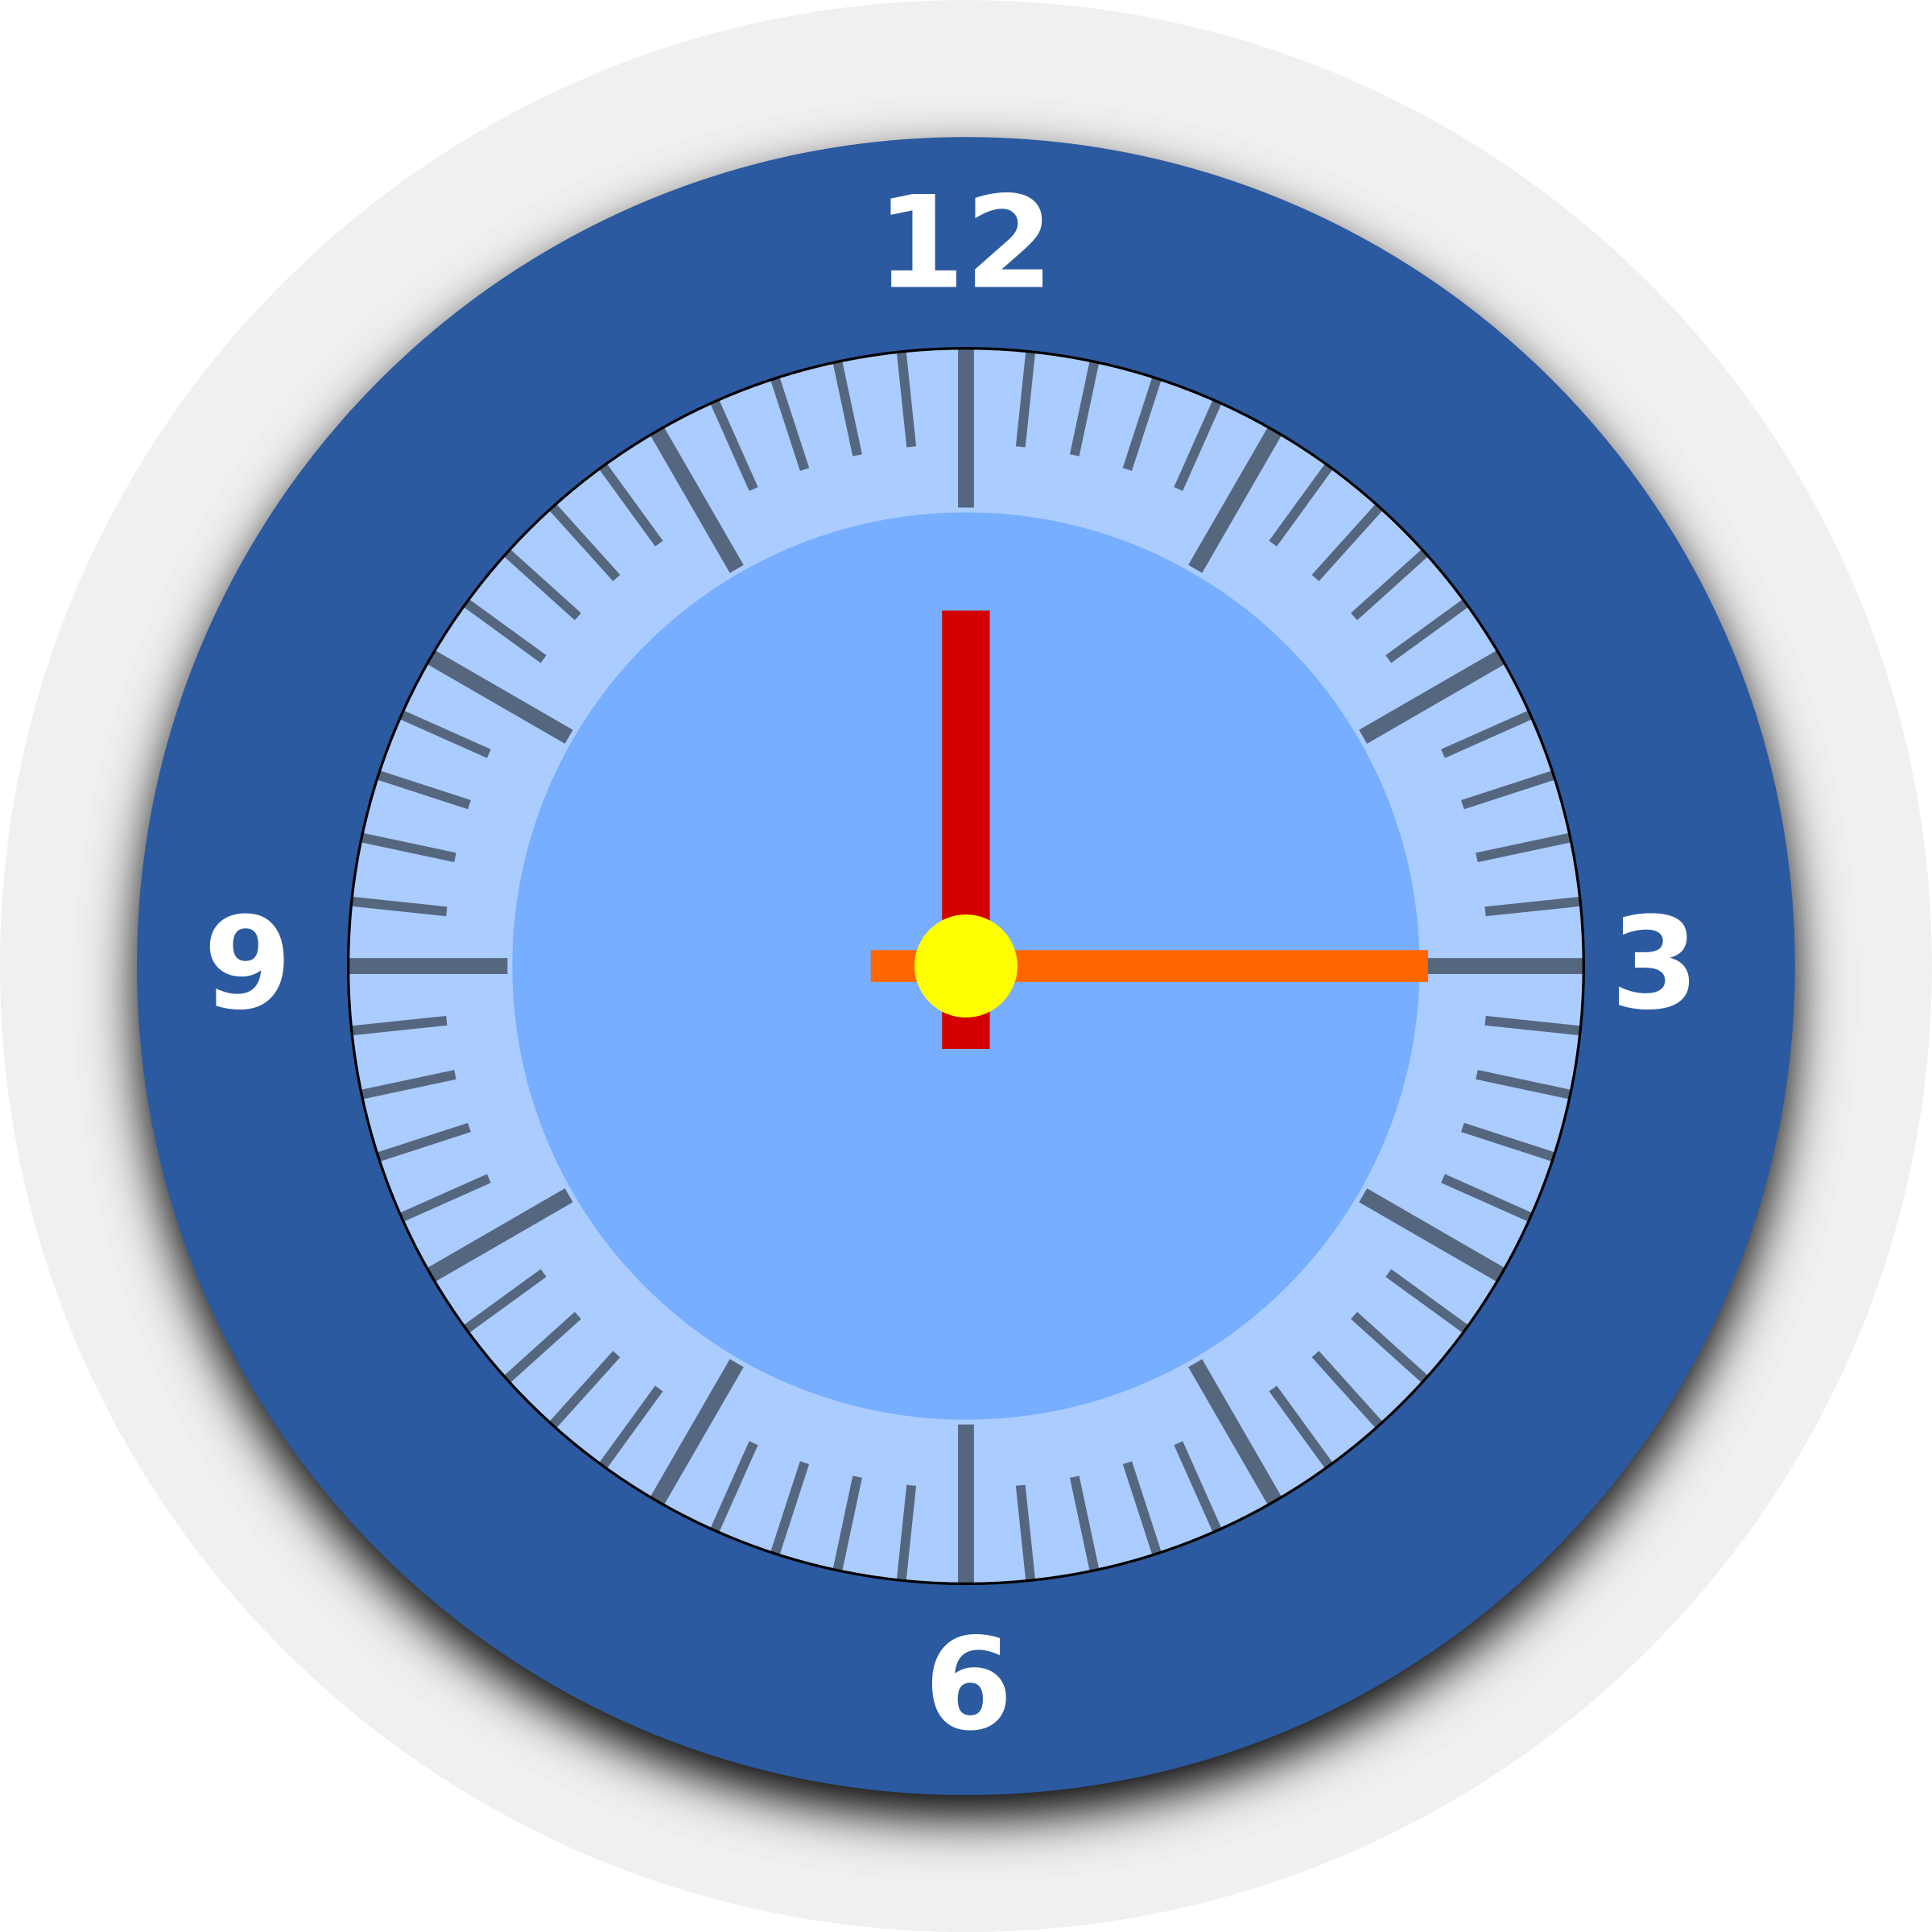
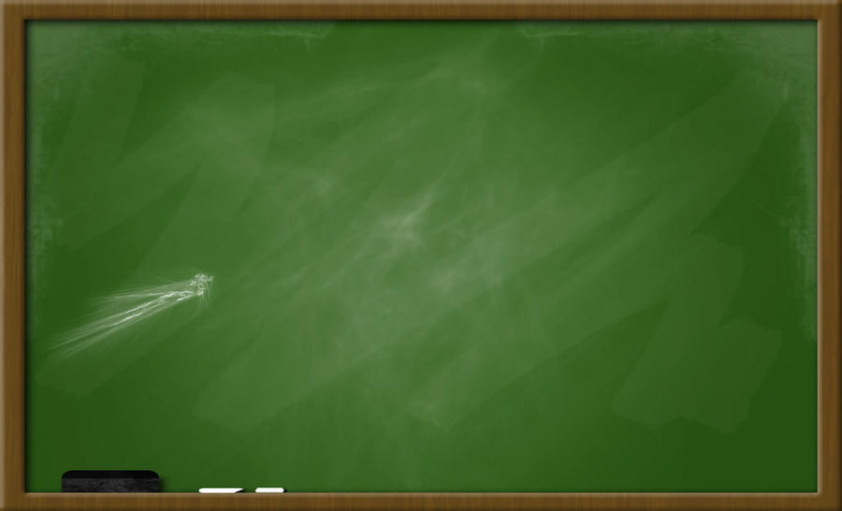
القوانين الصفية
سجل الحضور
موضوع الدرس:
خصائص الجمع
أهداف الدرس
المفردات
تمهيد
نشاط تفاعلي
تدريبات
أمثلة
شكر وتقدير

Slide 2
القوانين الصفية
احترام المعلمة والزميلات
عدم مقاطعة المعلمة عندما تتحدث
عدم فتح المايك
بدون إذن
احترام موعد الحصص
الأمانة وعدم الغش
الاهتمام بالواجبات
التركيز مع الشرح
إحضار الكتاب والقلم
استعدادا للحصة

Slide 3
مراجعة الواجب
فكرة الدرس
المفردات
محتويات
درس اليوم
تشويقة
أمثلة
تدريبات

Slide 4
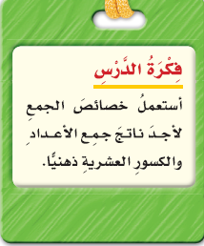
فكرة الدرس

Slide 5
تشويقة

Slide 6
اليوم الثاني
اليوم الأول
2 كلم
1كلم
1كلم
2 كلم

Slide 7
خصائص
الجمع

Slide 8
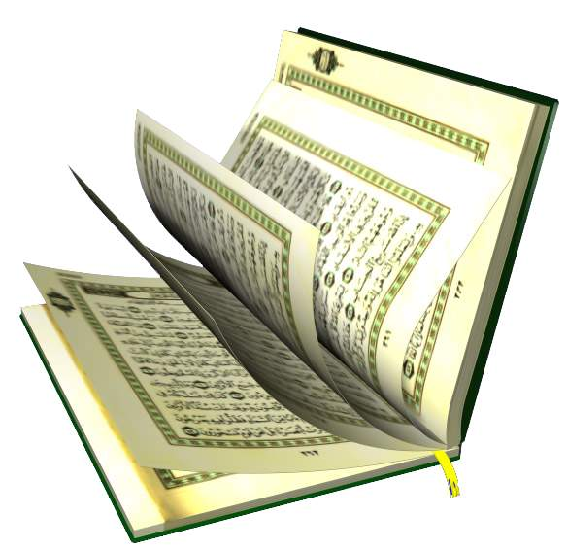
ذكرت مفردة الإبدال
في القرآن الكريم
في عدة مواضع
يقول عز وجل:
( يوم تبدل الأرض غير الأرض والسماوات )

Slide 9
خصائص
الجمع

Slide 10
خصائص
الجمع

Slide 11
مثال على
خصائص الجمع

Slide 12
العب مع البولنج

Slide 13
Score:
0
10
الفريق1
أ) خاصية الإبدال
ب) خاصية التجميع
التالي

Slide 14
Score:
10
0
الفريق2
أ) خاصية الإبدال
ب) خاصية التجميع
التالي

Slide 15
Score:
0
10
الفريق3
أ) خاصية الإبدال
ب) خاصية العنصر المحايد
التالي

Slide 16
Score:
10
0
الفريق4
أ) خاصية التجميع
ب) خاصية الإبدال
التالي

Slide 17
Score:
10
0
اكتب السؤال
الفريق5
أ) خاصية التجميع
ب) خاصية الإبدال
التالي

Slide 18
Score:
0
10
اكتب السؤال
الفريق6
أ) خاصية التجميع
ب) خاصية العنصر المحايد
التالي

Slide 19
تأكد
خاصية العنصر المحايد
خاصية التجميع
خاصية الإبدال
إياد
مهند
محمد

Slide 20
تأكد
خاصية العنصر المحايد
خاصية التجميع
خاصية الإبدال

Slide 22
القوانين الصفية
سجل الحضور
موضوع الدرس:
تابع خصائص الجمع
أهداف الدرس
المفردات
تمهيد
نشاط تفاعلي
تدريبات
أمثلة
شكر وتقدير

Slide 23
مراجعة سريعة

Slide 24
مثال على
الهدف الثاني

Slide 26
مثال على
الهدف الثالث

Slide 27
1
2
3

Slide 28
15) 63 +35
5) 69 +22

Slide 29
14) 37 +26+53
13) 7,7 + 3,4 +11

Slide 30
مهارات
عليا

Slide 31
ختاماً
الواجب في المنصة
تعلمت اليوم؟
إعداد: هبة المزيد https://t.me/hebamaz

